Slide 1
SESSÃO 02 DE 16
01 / 18
O que é PLN,
na prática?
Não é promessa de futuro. É o que já roda por trás de coisas que você usa todo dia — com fonte pra provar.

Slide 2
SESSÃO 02 DE 16
02 / 18
O que é PLN?
PLN é a área da Inteligência Artificial que ensina computadores a ler, entender, gerar e responder linguagem humana — a mesma que você usa pra falar e escrever, cheia de ambiguidade, gírias e exceções, bem diferente de uma linguagem de programação.
Isso não é teoria distante — você já usa PLN o tempo todo, mesmo sem perceber:
Busca
Tradução
Corretor ortográfico
Chatbot
Assistente de voz
e bem mais — a lista completa está no próximo slide
E POR TRÁS DE CADA FRASE QUE VOCÊ ESCREVE, ISSO:
Esse
atendimento
foi
incrível
pron.
subst.
verbo
adj.
(FERREIRA; LOPES, 2019)

Slide 3
SESSÃO 02 DE 16
03 / 18
Direto do livro-texto
“A todo momento, estamos às voltas com programas de computador que interpretam e produzem texto e fala, corrigem o que digitamos, sugerem possibilidades de expressão, dialogam, traduzem, classificam dados linguísticos e buscam informações em gigantescos bancos de dados. Tudo isso faz parte do universo da Linguística Computacional e do processamento de linguagem natural.”
FERREIRA, M.; LOPES, M. Para conhecer linguística computacional. Contexto, 2019 — sinopse oficial
books.google.com — id=odtFEQAAQBAJ
Repare: interpretar e produzir texto e fala, corrigir digitação, sugerir expressão, dialogar, traduzir, classificar, buscar informação — sete aplicações de PLN numa frase só.

Slide 4
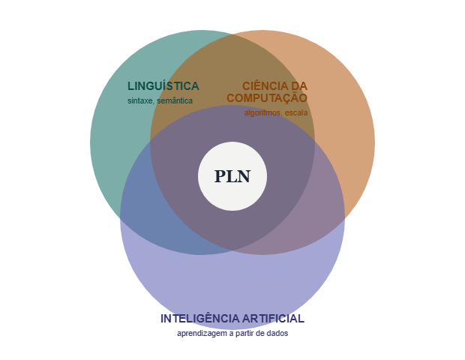
SESSÃO 02 DE 16
04 / 18
PLN existe na fronteira de três campos

Slide 5
SESSÃO 02 DE 16
05 / 18
O problema que o PLN resolve
DADO ESTRUTURADO
Formato predefinido — linhas e colunas de uma tabela, campos com tipo e relação conhecidos de antemão.
DADO NÃO ESTRUTURADO
Não segue esquema nenhum — um e-mail, um laudo médico, uma avaliação, um post. Significado exige interpretação.
80–90%
Um hospital pode ter milhões de prontuários digitalizados — mas perguntas simples como “quantos pacientes com mais de 60 anos tiveram certo sintoma nos últimos 5 anos?” seguem sem resposta se ninguém processar o texto.
Sem PLN, esse volume de dados é computacionalmente invisível.
de todos os dados produzidos no mundo são não estruturados — a maior parte, em forma de texto (CASELI; NUNES, 2023).

Slide 6
SESSÃO 02 DE 16
06 / 18
Por que isso é difícil
AMBIGUIDADE LEXICAL
“manga”
Fruta ou parte de uma roupa? Só o contexto resolve.
AMBIGUIDADE SINTÁTICA
“vi o cachorro correndo”
Quem estava correndo — eu ou o cachorro?
IRONIA
“atendimento maravilhoso, esperei 2h”
Sentimento oposto ao literal.
CONTEXTO E REFERÊNCIA
“Maria chegou. Ela estava atrasada.”
O computador precisa saber que “ela” é a Maria.
VARIAÇÃO E INFORMALIDADE
“vc tá bem?”
Gírias regionais, erros de digitação propositais ou não.

Slide 7
SESSÃO 02 DE 16
07 / 18
PLN não nasceu com o ChatGPT
até ~1990
~1990–2010
~2010–2018
2018–hoje
Regras
Estatística
Aprendizagem Profunda
GPT, BERT
escritas à mão
padrões em corpora
redes neurais
bilhões de palavras
não escala
features manuais
exige muito dado
caixa-preta, viés
Neste curso passamos pela evolução na prática: regras → estatística (TF-IDF, embeddings) → aprendizagem de máquina aplicada a PLN.
(FERREIRA; LOPES, 2019; HOBSON; COLE; HANNES, 2019)

Slide 8
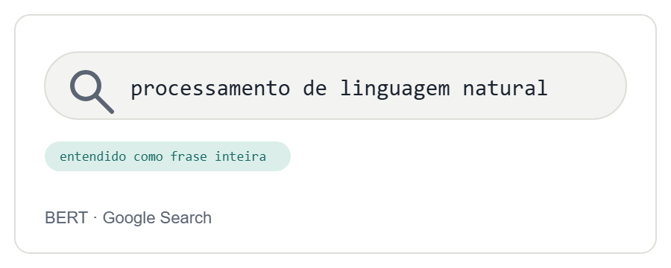
SESSÃO 02 DE 16
08 / 18
Isso já roda na sua busca
1 em 10
buscas em inglês nos EUA passaram a ser entendidas de outro jeito quando o Google trocou para o BERT, em out/2019 — “o maior salto dos últimos cinco anos”.
fonte: blog.google — GOOGLE, 2019

Slide 9
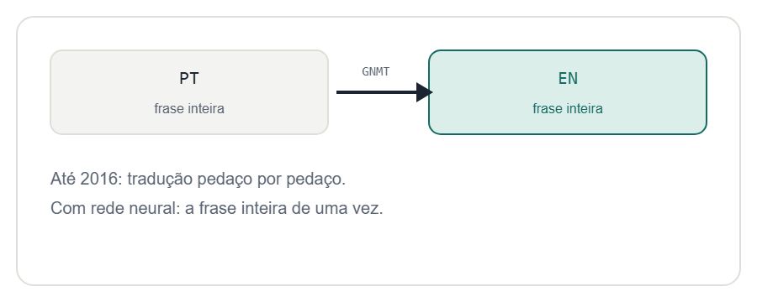
SESSÃO 02 DE 16
09 / 18
E na tradução automática
55–85%
menos erros de tradução em vários pares de idiomas, medido por tradutores humanos comparando com o sistema neural (GNMT).
fonte: research.google — GOOGLE RESEARCH, 2016

Slide 10
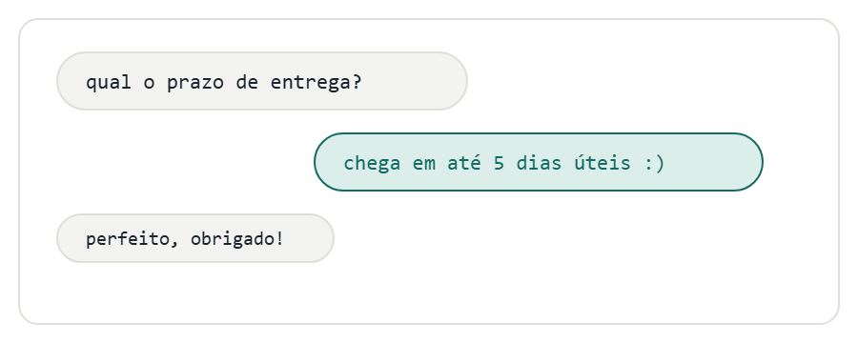
SESSÃO 02 DE 16
10 / 18
E no atendimento, aqui no Brasil
69%
dos consumidores brasileiros preferem ser atendidos por chatbot quando a dúvida é simples e rápida.
fonte: ecommercebrasil.com.br — E-COMMERCE BRASIL, 2024

Slide 11
SESSÃO 02 DE 16
11 / 18
E ainda tem mais
Sem estatística de manchete, mas igual de presentes no seu dia a dia:
Corretor ortográfico
Sugestão de correção enquanto você digita, no celular ou no editor de texto.
Legendas automáticas
Geradas em tempo real em vídeos, streams e transmissões.
Moderação de conteúdo
Detecção automática de discurso de ódio, spam e conteúdo impróprio.
Classificação de spam
Separar e-mail relevante de spam, automaticamente.
Resumo automático
Reduzir um texto longo às informações principais.
Análise de sentimento
Empresas monitorando o que falam delas nas redes sociais.

Slide 12
SESSÃO 02 DE 16
12 / 18
O desafio extra do português
Morfologia rica
“Falar” tem dezenas de formas — falo, falei, falará, falasse... bem mais que em inglês.
Acentuação e cedilha
“Está” e “esta” são palavras diferentes; muita gente escreve sem acento no dia a dia.
PT-BR vs. PT-PT
Vocabulário e gramática mudam: “você” vs. “tu”, “ônibus” vs. “autocarro”.
Menos dados prontos
A pesquisa nasce pensando em inglês primeiro — muitas vezes é preciso adaptar ou treinar do zero.
(FERREIRA; LOPES, 2019)

Slide 13
SESSÃO 02 DE 16
13 / 18
PLN não é igual para todas as línguas
>90%
PORTUGUÊS BRASILEIRO
Posição relativamente confortável: BERTimbau (NEURALMIND-AI, 2020) e corpora como o Mac-Morpho. Mesmo assim, atrás do inglês nas mesmas tarefas.
dos recursos de PLN (corpora, modelos, ferramentas) concentrados em menos de 20 línguas — só 7 têm recursos ricos o bastante para PLN de ponta (JOSHI et al., 2020).
LÍNGUAS INDÍGENAS DO BRASIL
295 línguas indígenas faladas por 391 etnias no Brasil hoje (IBGE, 2025) — praticamente ausentes dos dados usados para treinar os modelos que vamos usar. Não é exclusão deliberada: é que não existe dado digital suficiente nesses idiomas. As ferramentas com que trabalhamos carregam um viés de representação — isso também é usar PLN de forma responsável.

Slide 14
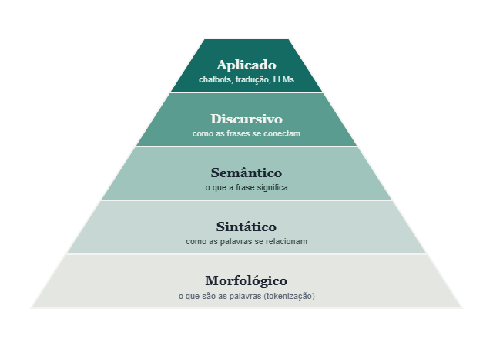
SESSÃO 02 DE 16
14 / 18
A hierarquia da compreensão

Slide 15
SESSÃO 02 DE 16
15 / 18
O pipeline do curso
Processamento
de texto
Extração de
características
Sintaxe &
semântica
Conhecimento &
sentimento
ML, voz &
chatbots
sessões 3–4
sessão 5
sessões 7–9
sessões 10–13
sessões 14–16
Praticamente toda aplicação de PLN segue este caminho — é a ordem exata das próximas sessões.

Slide 16
SESSÃO 02 DE 16
16 / 18
Primeiros conceitos:
por onde a máquina começa
Tokenização
Quebrar um texto em pedaços menores — tokens (palavras, pontuação). Sem token, não tem o que contar ou analisar depois.
Segmentação de sentenças
Quebrar um texto em frases. Abreviações, números e siglas fazem um separador ingênuo errar.
Frequência de palavras
Contar quantas vezes cada token aparece — o jeito mais simples de enxergar do que um texto trata.
No notebook de hoje você aplica os três, sem se preocupar ainda em limpar o resultado — isso vira assunto oficial na sessão 3.

Slide 17
SESSÃO 02 DE 16
17 / 18
Ferramentas e atividade da semana
NLTK
Biblioteca clássica de PLN em Python — tokenização, corpora, exercícios didáticos
ATIVIDADE DA SEMANA
introducao_pln.ipynb
Instala as bibliotecas, tokeniza seu primeiro texto em português e responde duas perguntas curtas de reflexão.
Leva menos de uma hora — é só o primeiro contato, o aprofundamento vem na sessão 3.
spaCy
PLN em produção — mais rápida, com modelo pronto para português
scikit-learn
Extração de características (TF-IDF) e modelos clássicos de aprendizagem de máquina
pandas
Organizar e explorar os dados de texto

Slide 18
SESSÃO 02 DE 16
18 / 18
Referências
BIBLIOGRAFIA DA DISCIPLINA
FONTES CITADAS NESTA SESSÃO
FERREIRA, M.; LOPES, M. Para conhecer linguística computacional. São Paulo: Contexto, 2019.
FERREIRA; LOPES. Sinopse oficial do livro-texto — books.google.com
GOOGLE. Understanding searches better than ever before, 2019 — blog.google
HOBSON, L.; COLE, H.; HANNES, H. Natural Language Processing in Action. Manning, 2019.
GOOGLE RESEARCH. A Neural Network for Machine Translation, 2016 — research.google
CASELI, H. M.; NUNES, M. G. V. (org.). Processamento de Linguagem Natural: conceitos, técnicas e aplicações em português. BPLN, 2023.
E-COMMERCE BRASIL. 69% preferem ser atendidos por chatbots, 2024 — ecommercebrasil.com.br
JOSHI et al. The State and Fate of Linguistic Diversity in the NLP World, 2020 — aclanthology.org
NEURALMIND-AI. BERTimbau, 2020 — huggingface.co
IBGE. Censo Demográfico 2022 — línguas indígenas, 2025 — agenciabrasil.ebc.com.br

